Slide 1
Latinská Paleografie Výběrová bibliografie
čítanky
HLEDÍKOVÁ, Zdeňka, Jaroslav KAŠPAR a Ivana EBELOVÁ. Paleografická čítanka. 2. vyd. Praha: Karolinum, 2014. ISBN 978-80-246-2344-3.
EBELOVÁ, Ivana. Klíč k novověké paleografii: Schlüssel zur neuzeitlichen Paläographie. Vyd. 1. Praha: ISV, 2004. ISBN 80-86642-30-5.
HAVEL, Dalibor a Helena KRMÍČKOVÁ. Paleografická čítanka: literární texty. 1. vyd. Brno: Masarykova univerzita, 2014. ISBN 978-80-210-7081-3.
příručky:
FRIEDRICH, Gustav. Učebná kniha paleografie latinské. Praha: Bursík & Kohout, 1898.
ŠEBÁNEK, Jindřich. Základy pomocných věd historických. 1. Latinská paleografie. 3. vyd. Praha: SPN, 1976.
KAŠPAR, Jaroslav. Úvod do novověké latinské paleografie se zvláštním zřetelem k českým zemím. 3. přeprac. vyd. Praha: Státní pedagogické nakladatelství, 1987.
PÁTKOVÁ, Hana. Česká středověká paleografie. Vyd. 1. České Budějovice: Veduta, 2008. ISBN 978-80-86829-38-8.
CAPPELLI, Adriano. Dizionario di abbreviature latine ed italiane. Milano, 1899. (http://www.hist.msu.ru/Departments/Medieval/Cappelli/)

Slide 2
Transkripce x transliterace
Ligatury
Zkratky:
Suspenze (sigly)
Kontrakce (nomina sacra)
Pomocí znaků zvl. významu
Paleografické psací látky
papyrus
pergamen
papír

Slide 4
VÝVOJOVÉ FÁZE LATINSKÉHO PÍSMA
I. Stará římská písma (latinské písmo ve starověku)
II. Raně středověká latinská písma („národní písma“)
III. Karolínská minuskula
IV. Gotická a novogotická písma
V. Humanistické písmo

Slide 5
I. Stará římská písma (latinské písmo ve starověku)

Slide 6
Zlatá spona z Praeneste

Slide 7
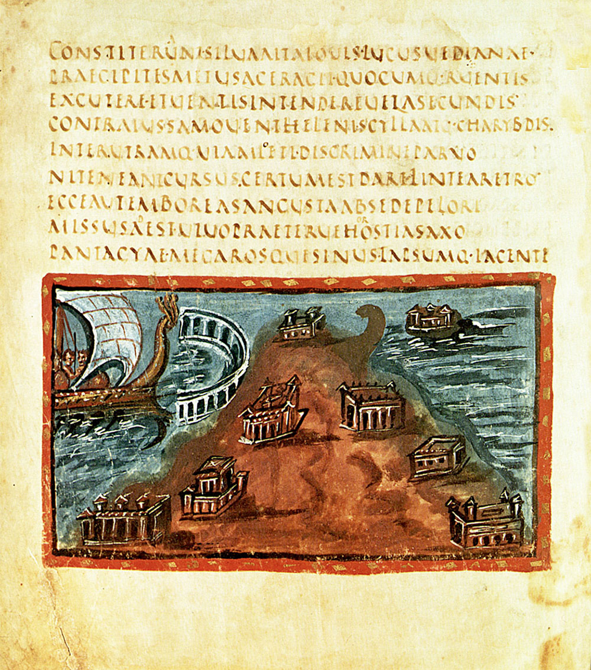
Capitalis quadrata x rustica

Slide 8
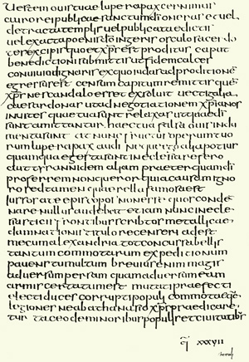
Unciála a polounciála

Slide 9
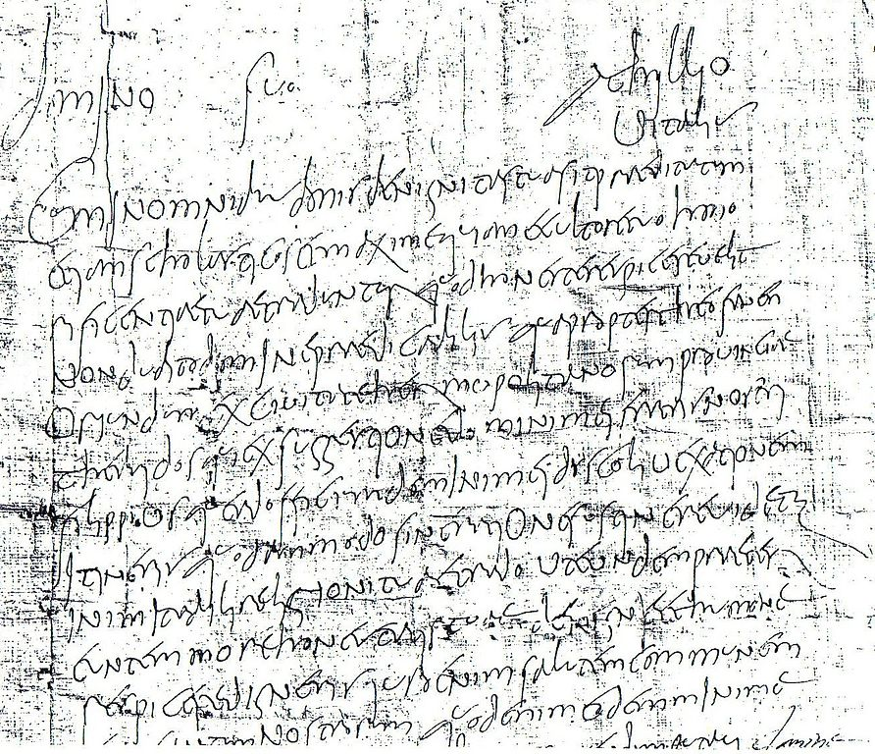
Starší a mladší římská kurziva

Slide 10
II. Raně středověká latinská písma („národní písma“)

Slide 11
„národní písma“

Slide 12
Staroitalská kurziva

Slide 13
Kuriála

Slide 14
beneventsko-montecassinské

Slide 15
Merovejské písmo

Slide 16
Vizigótské písmo

Slide 17
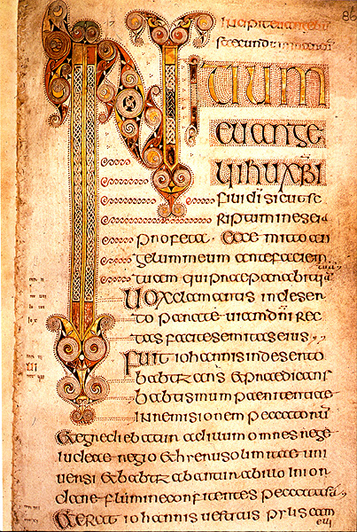
Insulární písma
The Book of Kells

Slide 19
III. Karolínská minuskula

Slide 20
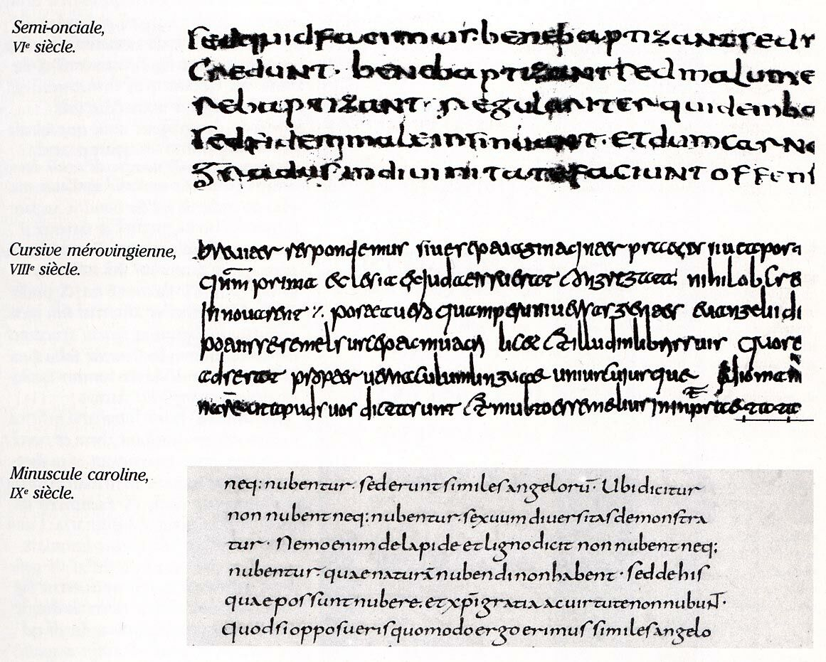
Karolínská minuskula

Slide 21
Karolínská minuskula
Pojem karolínská renesance
Otázka vzniku
Písmo 9.-12. století
Nejstarší památky už z 2. poloviny 8. století
Evangeliář Ada (790-810)
Vedle rukopisů proniká i do listin (diplomatická minuskula)

Slide 22
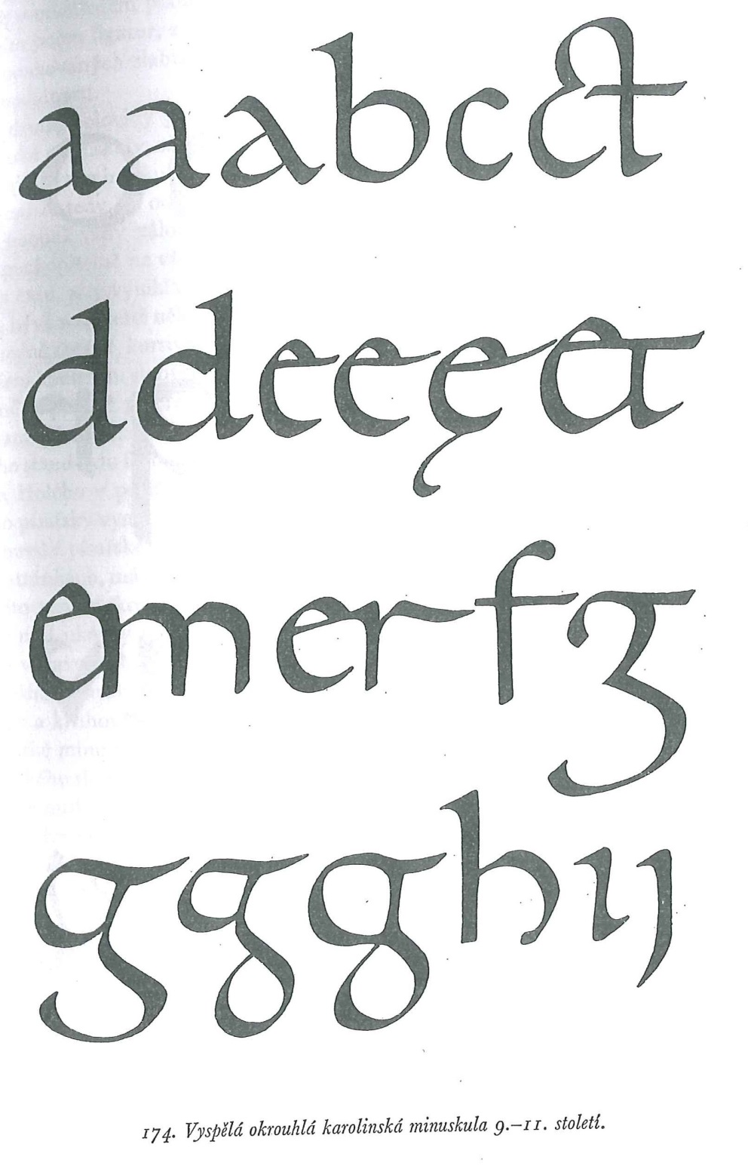

Slide 23
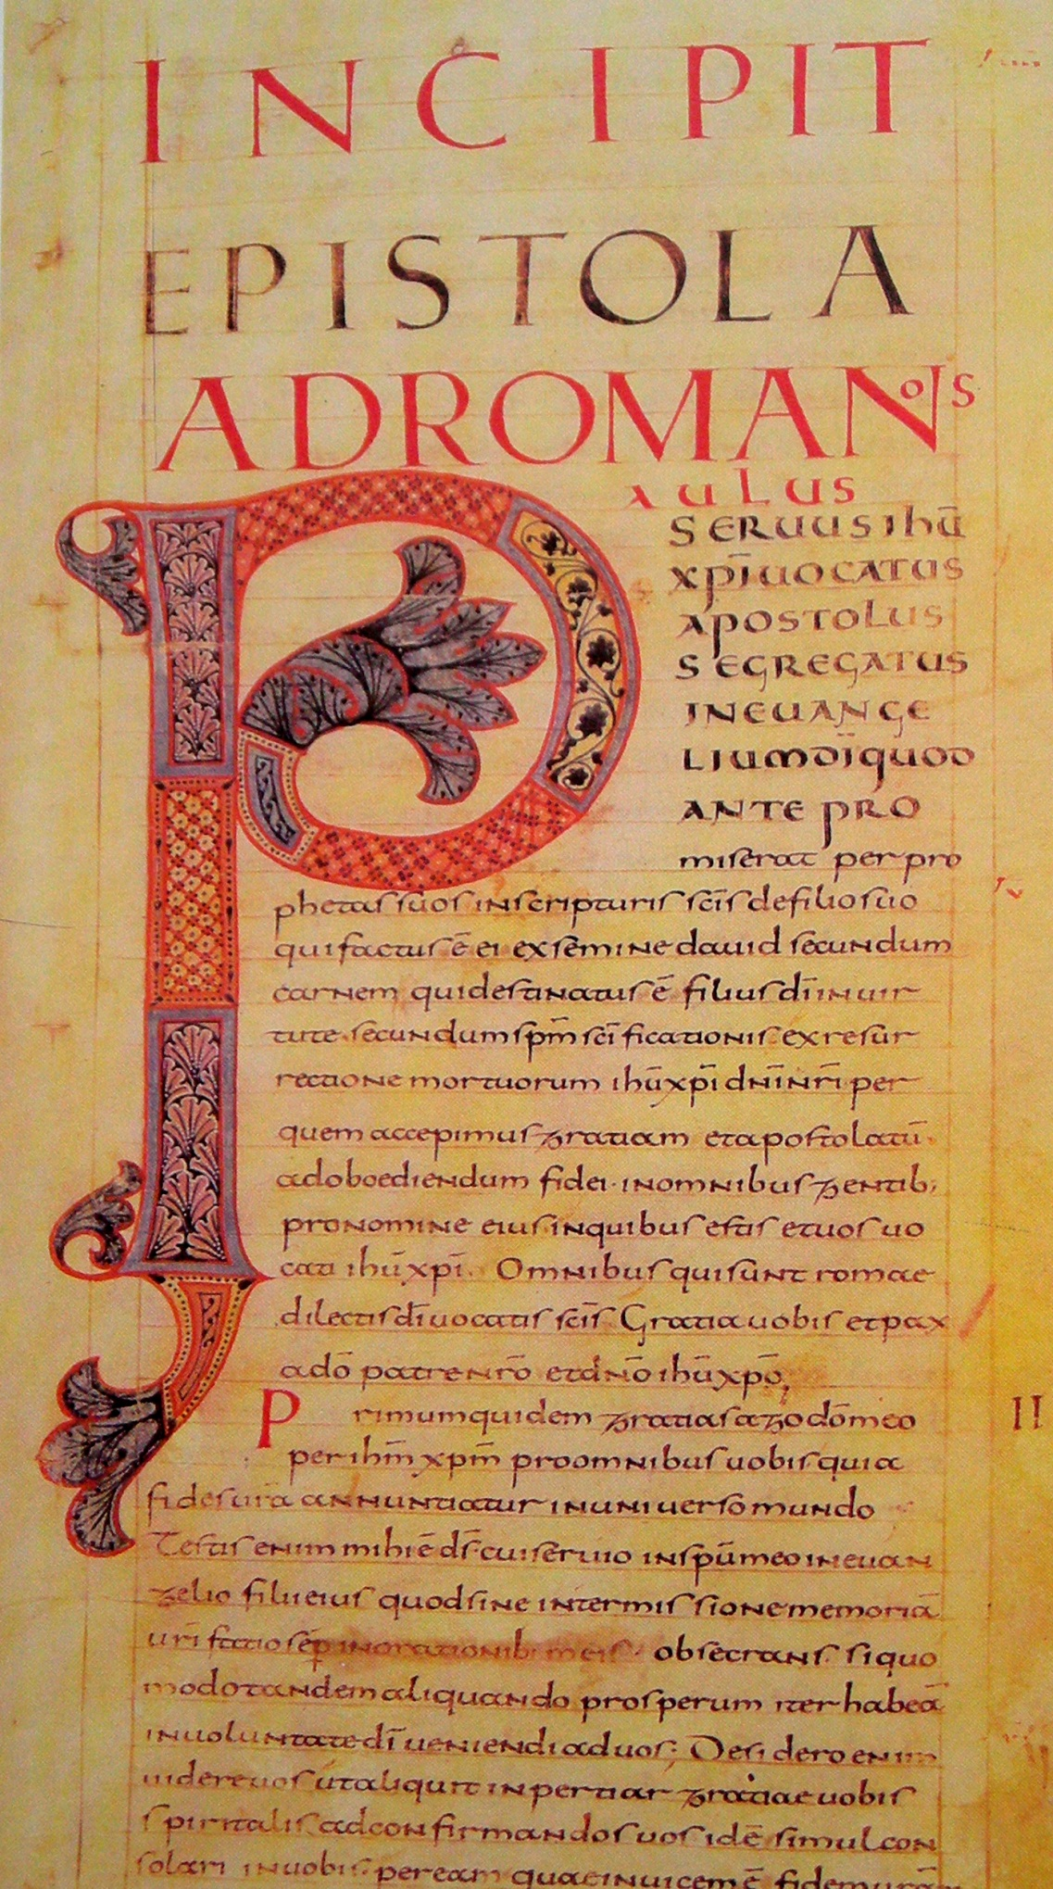

Slide 24
Diplomatická minuskula

Slide 26
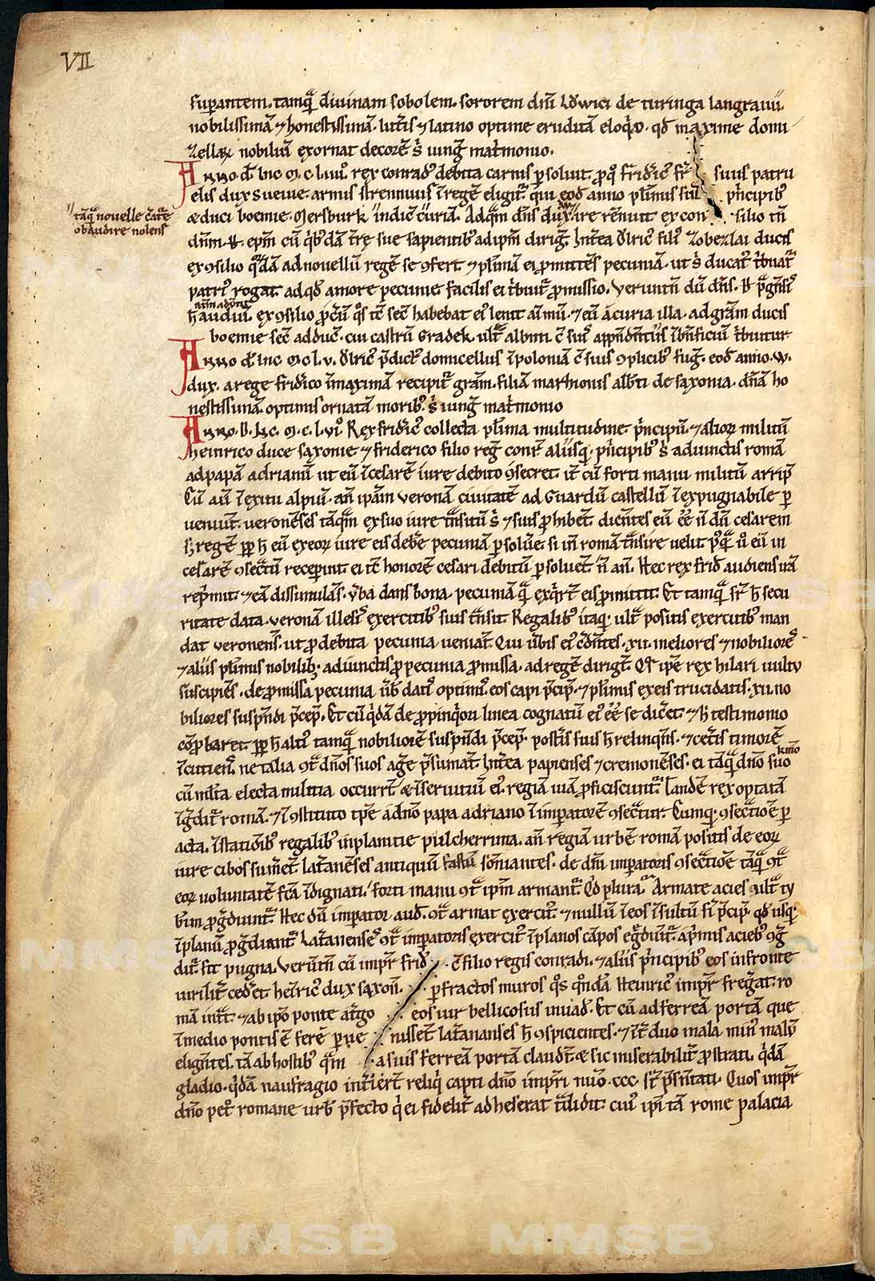
Romanogotika

Slide 27
IV. Gotická a novogotická písma

Slide 28
Gotická písma
Cca 12.-15. století
Vedle minuskuly a knižních písem se objevují opět písma užitková – kurziva a polokurziva
Bastardní písma 14./15. stol. – regionálně odlišné varianty

Slide 29
Gotická písma

Slide 31
15. století: zlom ve výboji latinského písma
knihtisk
rozšíření znalosti psaní
Dvě vývojové větve:
Novogotická písma
Humanistické písmo

Slide 32
První stránka Gutenbergovy bible z roku 1455

Slide 33
Novogotická písma
Členění:
Kreslené (majuskula + minuskula)-je též podkladem pro písmo tiskové
Psané:
Polokurzíva (majuskula + minuskula)
Kurzíva (majuskula + minuskula)

Slide 34
Německé novogotické písmo
Kreslené = fraktura (Frakturschrift)
Polokurzivní = kanzlei (Kanzleischrift)
Kurzivní = kurent (Kurrentschrift)

Slide 35
Novogotické písmo v Čechách
1500-1775 velká rozmanitost, domácí písmová tradice, novogotická písma z německého prostředí
1775-1848 zcela převládá německé novogotické písmo
1848-1941 novogotické písmo již pouze v německých textech (unifikace 1935)

Slide 36
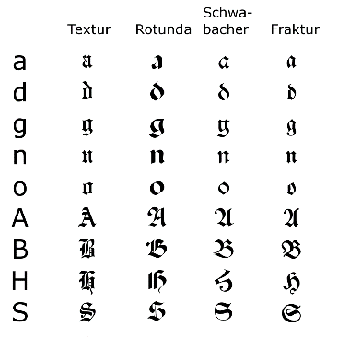
Gotická a novogotická tisková písma
Textura
Rotunda
Švabach
Fraktura

Slide 37
V. Humanistické písmo

Slide 38
Humanistické písmo
Objevuje se v Itálii v 15. století (opisování děl antických autorů)
V Itálii zcela převládá již v 16. století
U nás užíváno pro latinsky psané texty; odtud název latinka

Slide 40
Humanistické písmo
Lze členit obdobně jako novogotická písma
antikva = označení pro tištěnou variantu

Slide 41
K dalšímu studiu
ŠEBÁNEK, Jindřich. Základy pomocných věd historických. 1. Latinská paleografie. 3. vyd. Praha: SPN, 1976.
KAŠPAR, Jaroslav. Úvod do novověké latinské paleografie se zvláštním zřetelem k českým zemím. 3. přeprac. vyd. Praha: Státní pedagogické nakladatelství, 1987.

